Slide 1
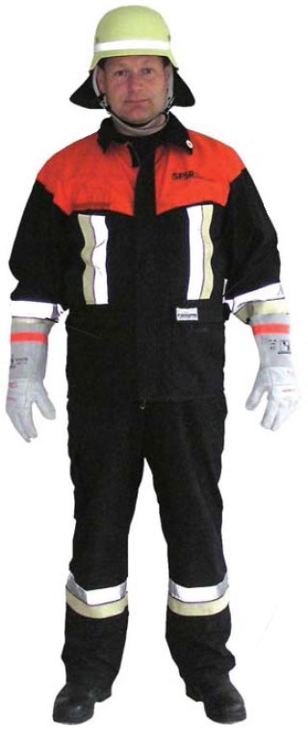
Mindestschutzausrüstung
FwDV1, FwDV3, UVV
Feuerwehrhelm mit Nackenschutz
Feuerwehrschutzanzug
Feuerwehrschutzhandschuhe
Feuerwehrschutzschuhwerk

Slide 2
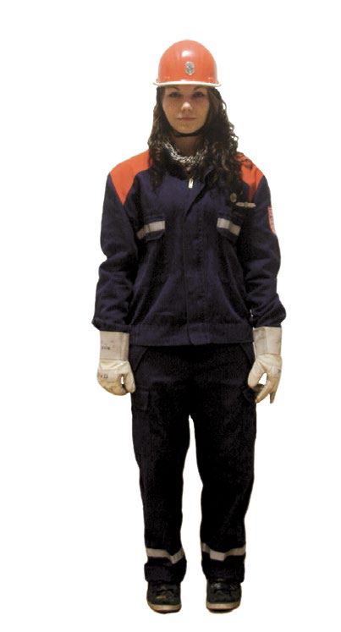
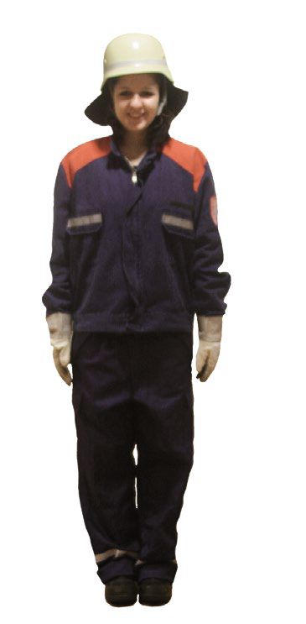
Feuerwehranwärter
Von 12 bis 16 Jahren
Von 16 bis 18 Jahren
• Übungsanzug
• Feuerwehrhelm, orange
• Festes und sicheres Schuhwerk
• Feuerwehrschutzhandschuhe
• Übungsanzug
• Feuerwehrhelm mit Nackenschutz
• Festes und sicheres Schuhwerk
• Feuerwehrschutzhandschuhe

Slide 3
Feuerwehrschutzanzug
Geprüfte und zertifizierte Feuerwehrschutzkleidung für alle Einsätze einschließlich Brandbekämpfung im Außenbereich, bei der keine Gefahr einer Stichflammenbildung zu erwarten ist
Zweiteiliger Anzug, Latzhose mit Trägern, Jacke mit wasserdichtem Sattel und lichtreflektierenden Streifen, mehrere Taschen eingearbeitet
Schützt vor
- Äußeren Einwirkungen, z. B. Nässe, Kälte, Schmutz
- mechanischen Einwirkungen, z. B. Stechen, Schneiden, Reißen
- Wärmestrahlung, Flammen und Wasserdampf
- Warnwirkung im Straßenverkehr wie Warnweste
Trageweise
Hose über den Feuerwehrstiefeln
Zum besseren Schutz Kragen mit Kletthaftband schließen
Pflege
Nassen Schutzanzug trocknen (nicht in den Trockner geben)
Bei Verschmutzung Nass- oder Trockenreinigung
Nachimprägnierung nach Bedarf
Aufbewahrung trocken und luftig aufhängen

Slide 4
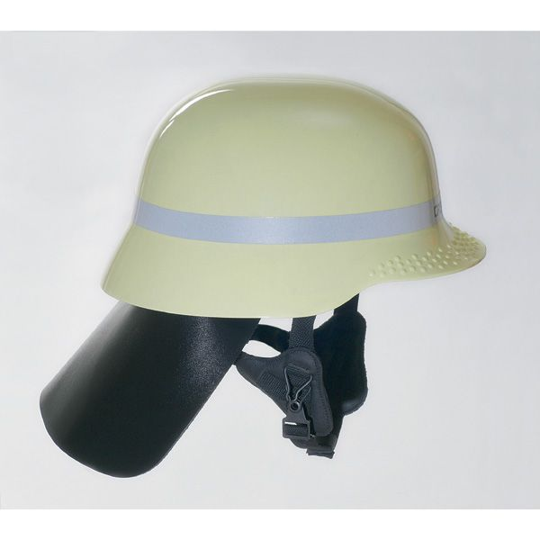
Feuerwehrhelm mit Nackenschutz
Art und Zweck
• Helmschale mit Innenausstattung verhindert Kopfverletzungen
• Reflektierender umlaufender Streifen und nachleuchtende
Farbe machen den Feuerwehrdienstleistenden bei Dunkelheit
kenntlich
• Nackenschutz schützt gegen Tropfen, Funken, Wasser
Trageweise
• Innenausstattung auf Kopfweite einstellen
• Nackenriemen kreuzen sich am Hinterkopf und bewirken
festen Sitz
• Kinnriemen fest schließen, loses Ende befestigen
• Nackenschutz wird nach unten abfallend getragen (nicht als
Dachrinne)
Pflege
• Schrauben auf festen Sitz prüfen
• Trocken, nicht der Sonne ausgesetzt, aufbewahren
• Bei Verschmutzung, z. B. Brandruß, mit Seifenwasser
reinigen

Slide 5
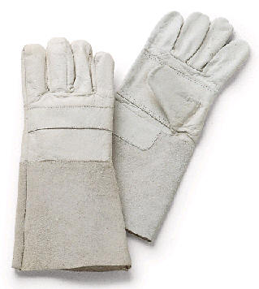
Feuerwehrschutzhandschuhe
Zur Brandbekämpfung und Hilfeleistung
Art und Zweck
• 5-Finger-Handschuhe mit langen Stulpen und Verstärkungen
• Schutz vor Verletzungen der Hände
Benutzung
• Grundsätzlich bei Einsätzen und Übungen
• Bei Gefahr des Kontaktes mit Blut oder Körperflüssigkeit
von Personen sind unter den Feuerwehrschutzhandschuhen
Infektionsschutzhandschuhe zu tragen (Ansteckungsgefahr)

Slide 6
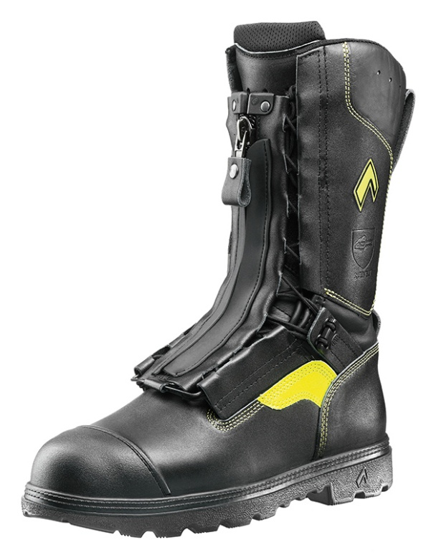
Feuerwehrschutzschuhwerk
Art und Zweck
• Gummi- oder Lederstiefel, Lederschnürstiefel
durchtrittsichere Sohle
Zehenschutzkappe
Sohle wärmeisolierend, rutschhemmend, verhindert
elektrostatische Aufladung
• Schutz vor mechanischen, thermischen, elektrischen
und klimatischen Gefahren
Benutzung
• Immer bei Einsätzen und Übungen
Pflege
• Gummistiefel abwaschen und trocknen
• Lederstiefel abwaschen, trocknen und einfetten

Slide 7
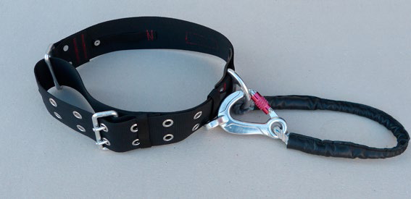
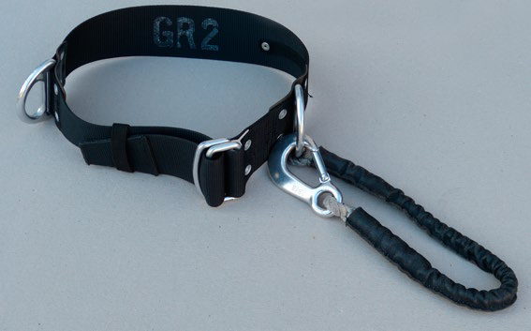
Erweiterung der Mindestausrüstung
Feuerwehr Haltegurt
– Mit Zweidornschnalle und Selbstrettungsöse an einem
verschraubbaren Karabiner
(alternativ: Twistlock-Verschluss)
Feuerwehr Sicherheitsgurt
– Mit Klemmschnallenverschluss und zwei Fangösen
• Es darf nur die Fangöse mit dem Sicherungsseil zum Sichern
verwendet werden
– Mit Zweidornschnalle und Rettungsöse am Karabiner

Slide 8
Erweiterung der Mindestausrüstung
– Der Feuerwehr-Haltegurt und der Feuerwehr-Sicherheitsgurt dienen zum
• Sichern gegen Absturz auf Leitern und anderen ungesicherten Stellen
• Halten, Rückhalten und Retten von Personen
• Selbstretten, aber nur mit
Halteöse von Feuerwehr-Haltegurt/Feuerwehr-Sicherheitsgurt
Selbstrettungsöse mit verschraubbarem Karabiner am Feuerwehr-Haltegurt

Slide 9
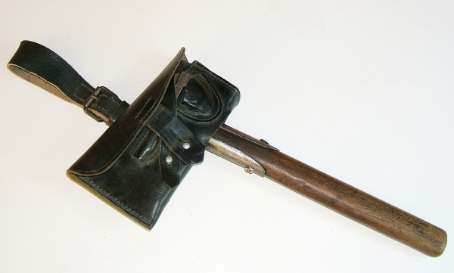
Erweiterung der Mindestausrüstung
Feuerwehrbeil mit Schutztasche
Art und Zweck
• Handwerkszeug mit Schneide, Spitze und
Gummigriff
• Spitze auch zum Öffnen von Fenster und
Türschlössern
Trageweise
• In der Tasche am Feuerwehr-Haltegurt/
Feuerwehr-Sicherheitsgurt

Slide 10
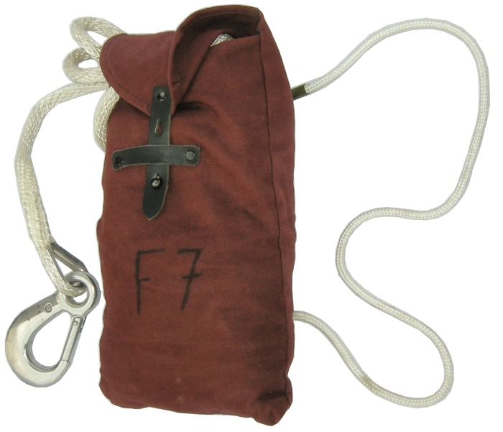
Erweiterung der Mindestausrüstung
Feuerwehrleine mit Leinenbeutel
Zweck
• Sichern von Personen
• Selbstretten
• Signal- und Sicherungsleine
• Hochziehen, Ablassen, Sichern von Einsatzgeräten
Art
• Länge 30 m
• Mit Karabiner oder Knebel
• Farbe weiß
Trageweise
• Über der rechten Schulter
• Leinenbeutel am Rücken
Pflege
• Bei Verschmutzung abbürsten, waschen, trocknen
• Keine scharfen Reinigungsmittel verwenden
• Sichtprüfung nach jeder Benutzung durch den Benutzer und
einmal jährlich durch den Gerätewart
• Beschädigungen sofort melden

Slide 11
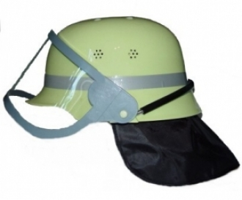
Ergänzungen für den Hilfeleistungseinsatz
Gesichtsschutz
Art und Zweck
• Zum Schutz von Augen und Gesicht hat ein Helm einen
Gesichtsschutz, der fest am Helm angebracht sein oder mittels
Klappvisier angebracht werden kann
• Der Gesichtsschutz zum Feuerwehrhelm ist zu verwenden z. B.
bei Gefahren durch Splitter, wegschnellende Teile,
Funken oder Spritzer gefährlicher Stoffe

Slide 12
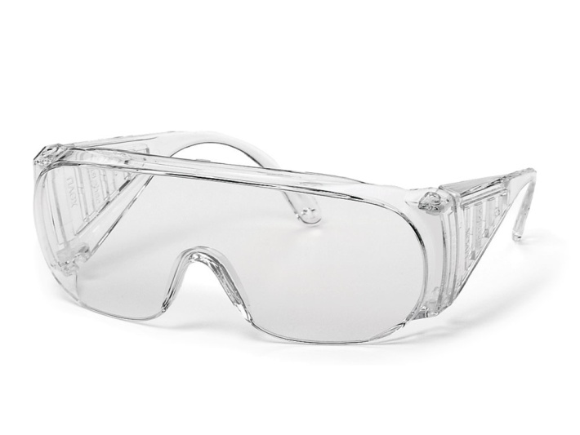
Ergänzungen für den Hilfeleistungseinsatz
Augenschutz
Art und Zweck
• Der Augenschutz ist zu verwenden, wenn besondere Gefahren
für die Augen zu erwarten sind, zum Beispiel durch
Metallfunken beim Einsatz der Trennschleifmaschine
• Sie kann kombiniert mit dem Gesichtsschutz verwendet
werden

Slide 13
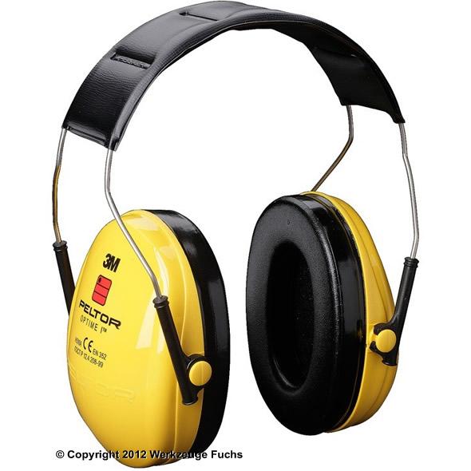

Ergänzungen für den Hilfeleistungseinsatz
Gehörschutz
Zweck
• Schutz des Gehörganges vor übermäßigen Lärmgeräuschen
Arten
• Kapseln
Ohrmuscheln umschlossen
• Gehörschutzstöpsel
Im Gehörgang eingesteckt

Slide 14
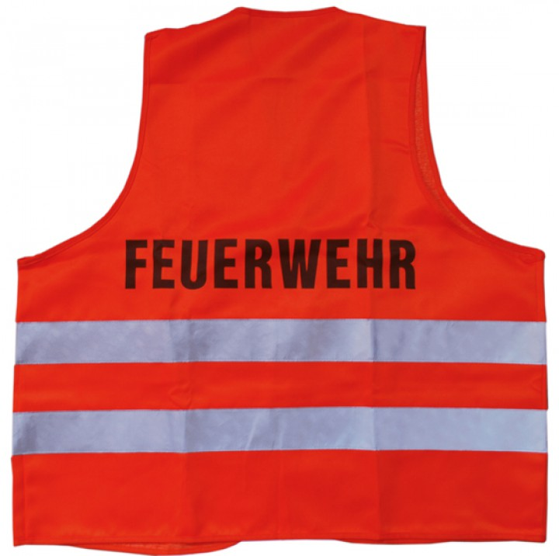
Ergänzungen für den Hilfeleistungseinsatz
Warnkleidung
Zweck
Alle Feuerwehrangehörigen, die der Gefahr durch fließenden Verkehr ausgesetzt sind, tragen Warnkleidung (z. B.
Warnweste oder Feuerwehrüberjacke, die neben anderen Funktionen auch die der Warnkleidung erfüllt)

Slide 15
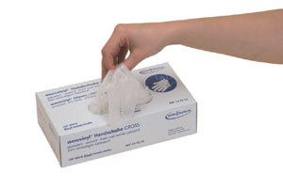
Ergänzungen für den Hilfeleistungseinsatz
Infektionsschutzhandschuhe
Art und Zweck
• Spezielle Handschuhe zum Schutz vor Infektionen bei der
Rettung von verletzten, blutenden Personen
Trageweise
• Auch unter den Feuerwehr-Schutzhandschuhen zu tragen

Slide 16
Persönliche Schutzausrüstung (PSA) für
die Brandbekämpfung
den Einsatz mit brennbaren Flüssigkeiten
den Einsatz mit Chemikalien
den Einsatz mit radioaktiven Stoffen
den Einsatz für die technische Rettung
den Einsatz bei Arbeiten mit der Motorsäge
den Einsatz bei der Insektenbekämpfung

Slide 17
Persönliche Schutzausrüstung
Der Feuerwehrdienstleistende ist durch die Mindestausrüstung der persönlichen
Schutzausrüstung (PSA) vor den am häufigsten auftretenden Gefahren geschützt.
Während einer Brandbekämpfung, technischen Rettung oder anderen Hilfeleistungen
können weitere unterschiedliche Gefahren wie Sauerstoffmangel, Atemgifte, Wärmestrahlung
usw. auftreten. Um diese Gefahren möglichst ganz auszuschalten ist zusätzlich eine spezielle
persönliche Schutzausrüstung erforderlich.
Um im Einsatzfall diese Schutzausrüstung einsetzen zu können, sind teilweise zusätzliche
Ergänzungsmodule bzw. Lehrgänge erforderlich.
Spezielle PSA wird vom Einheitsführer angeordnet.

Slide 18
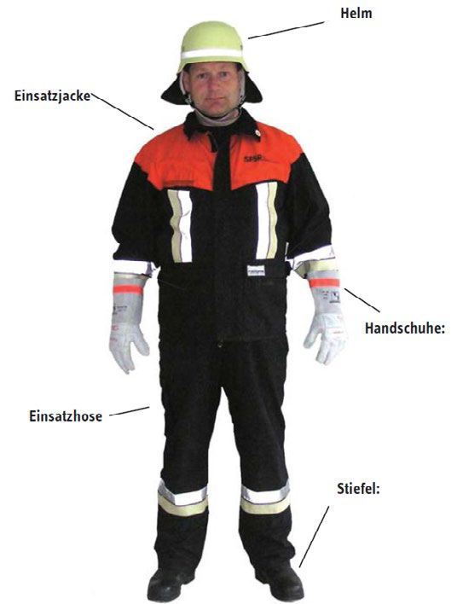
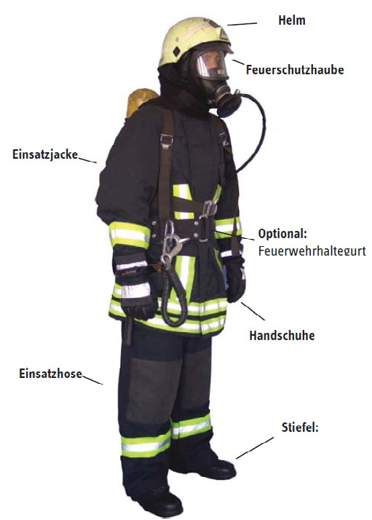
PSA für die Brandbekämpfung
Brandbekämpfung im Freien
Brandbekämpfung im Innenangriff
Zusätzlichen Schutz gegen
• Sauerstoffmangel
• Atemgifte
• Gefahr einer Durchzündung (Stichflamme)
• Starke Wärmestrahlung

Slide 19
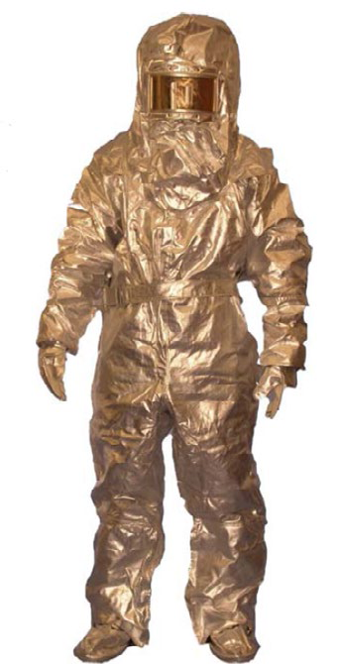
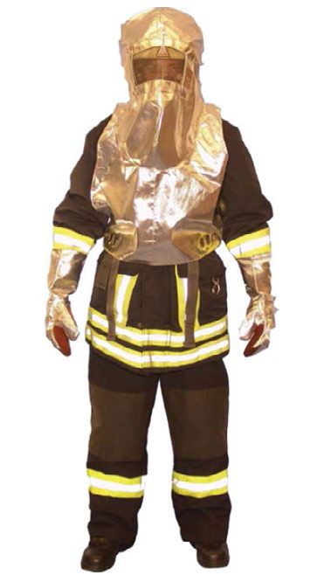
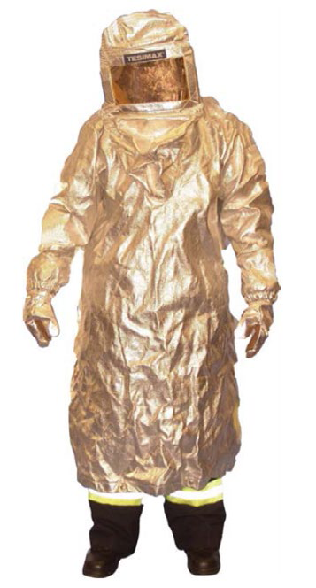
PSA bei Wärmestrahlung
Hitzeschutzkleidung
Form I - Teilschutz
Hitzeschutzkleidung
Form II - Teilschutz
Hitzeschutzkleidung
Form III - Vollschutz

Slide 20
PSA bei Wärmestrahlung
Hitzeschutzkleidung
Form I - Teilschutz
PSA wie bei Brandbekämpfung im Innenangriff
zusätzlich Hitzeschutzkleidung Form I
– Besteht aus
• Kopfhaube mit Sichtgitter und Schulterschutz
• Handschuhen mit langen Stulpen
– Einsatzhinweise
• Teilkörperschutz (Kopf, Brust, Schulterbereich) gegen
Wärmestrahlung, Flammen bzw. Stichflammen und glühenden
oder heißen Teilen
• In Verbindung mit Einsatz von Atemschutzgeräten
ist zusätzliche Ausbildung erforderlich

Slide 21
PSA bei Wärmestrahlung
Hitzeschutzkleidung
Form II - Teilschutz
PSA wie bei Brandbekämpfung im Innenangriff
zusätzlich Hitzeschutzkleidung Form II
– Besteht aus
• Mantel (Umhang) einschließlich Kopfhaube mit Sichtscheibe gegen
Wärmestrahlung
• Handschuhen mit langen Stulpen
– Einsatzhinweise
• Teilkörperschutz (Kopf, Oberkörper, Arme, teilweise Beinbereich) gegen
Wärmestrahlung, Flammen bzw. Stichflammen und glühenden oder
heißen Teilen
• In Verbindung mit Einsatz von Atemschutzgeräten ist zusätzliche
Ausbildung erforderlich

Slide 22
PSA bei Wärmestrahlung
Hitzeschutzkleidung
Form III - Vollschutz
Feuerwehrschutzanzug, Feuerwehrhelm, umluftunabhängiges Atemschutzgerät (Pressluftatmer zusätzlich Hitzeschutzkleidung Form III
– Besteht aus
• Vollschutzanzug einschließlich Kopfhaube mit Sichtscheibe gegen
Wärmestrahlung
• Handschuhen mit langen Stulpen
• Hitzeschutzstiefel mit hitzebeständiger Sohle
– Einsatzhinweise
• Vollkörperschutz gegen Wärmestrahlung, Flammen bzw. Stichflammen
und glühenden oder heißen Teilen
• Darf nur mit umluftunabhängigem Atemschutzgerät getragen werden
• Einsatzzeit begrenzt durch extreme
Arbeitsbedingungen
 Hohe Temperaturen
 Einschränkung der Bewegungsfreiheit
 Tragen von Pressluftatmer
 Gewicht der Schutzausrüstung
• Zusätzliche Ausbildung erforderlich

Slide 23
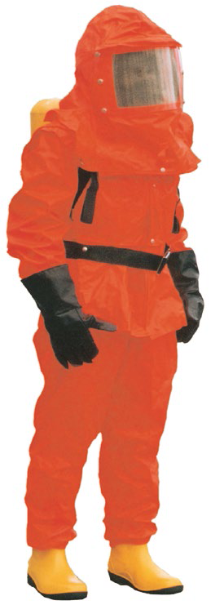
PSA bei brennbaren Flüssigkeiten
– Zusätzlicher Körperschutz gegen
• Verschmutzung mit Mineralölen und anderen brennbaren Flüssigkeiten
• Stichflammen
– Besteht aus
• PSA wie bei Brandbekämpfung im Freien
• Kopfhaube mit Sichtschutzgitter und Schulterschutz
• Latzhose
• Jacke
• Handschuhen mit langen Stulpen
• Gummistiefel
• Ggf. umluftunabhängiger Atemschutz (Pressluftatmer)
– Einsatzhinweise
• Einsatzzeit begrenzt durch
 Einschränkung der Bewegungsfreiheit in Verbindung mit
umluftunabhängiger Atemschutz
 Zusätzliche Ausbildung erforderlich

Slide 24
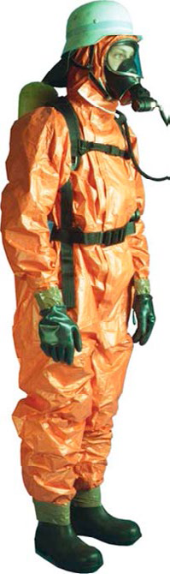
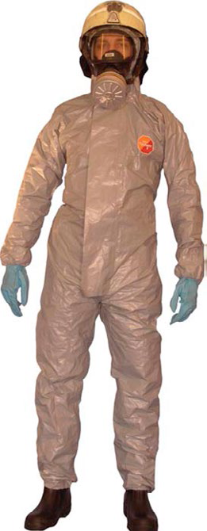
PSA bei Einsatz mit Chemikalien
Flüssigkeitsschutzanzug
Flüssigkeitsdichte Schutzkleidung als begrenzter Schutz gegen flüssige Chemikalien und zur Dekontamination
– Besteht aus
• Einteiligem Schutzanzug
• Handschuhen
• Gummistiefel
• Atemschutzmaske mit Filter oder Atemschutzgerät
– Einsatzhinweise
• Tragezeit begrenzt
 Einschränkung der Bewegungsfreiheit
 Wärmestau im Anzug möglich
• Schützt nicht vor Gasen und Feinstäuben
• ggf. zusätzliche Abdichtung zwischen Anzug, Atemschutzmaske,
Handschuhen und Stiefeln notwendig
• zusätzliche Ausbildung erforderlich

Slide 25
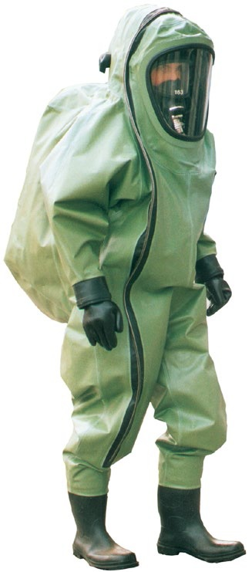
PSA bei Einsatz mit Chemikalien
Chemikalienschutzanzug
Vollkörperschutz gegen Säuren, Laugen, brennbaren Flüssigkeiten, Gasen, Dämpfen und radioaktiven Stoffen
– Besteht aus
• Einteiligem Chemikalienschutzanzug mit integrierter
 Sichtscheibe
 Handschuhen
 Gummistiefel
– Einsatzhinweise
• Darf nur in Verbindung mit Atemschutzgerät getragen werden
• ist gasdicht
• Einsatzzeit begrenzt durch extreme Arbeitsbedingungen
 Einschränkung der Bewegungsfreiheit
 Tragen von umluftunabhängigem Atemschutz
 Gewicht der Schutzausrüstung
• Sicht durch Pressluftatmer und Sichtscheibe extrem eingeschränkt
• Darf nur nach zusätzlicher CSA-Ausbildung getragen werden

Slide 26
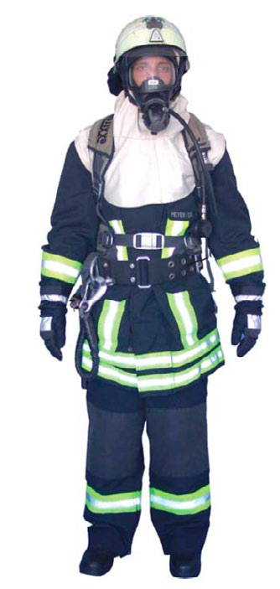
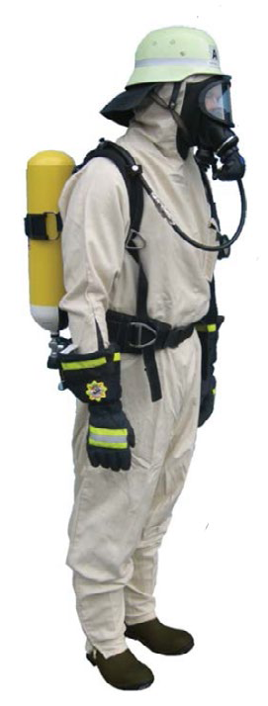
PSA bei radioaktiven Stoffen
– Besteht aus
• Kopfhaube
• Handschuhen mit langen
Stulpen
– Einsatzhinweise
• Darf nur in Verbindung mit
Atemschutzgerät getragen
werden
• Schützt nur vor
Verschmutzung durch
radioaktive Stoffe, nicht
vor radioaktiver Strahlung
• Zusätzliche Ausbildung
erforderlich
– Besteht aus
• Einteiligem Kontaminations-
schutzanzug mit Kapuze
– Einsatzhinweise
• Darf nur in Verbindung mit
Atemschutzgerät getragen
werden
• Helm und Pressluftatmer
werden über dem
Kontaminationsschutzanzug
getragen

Slide 27
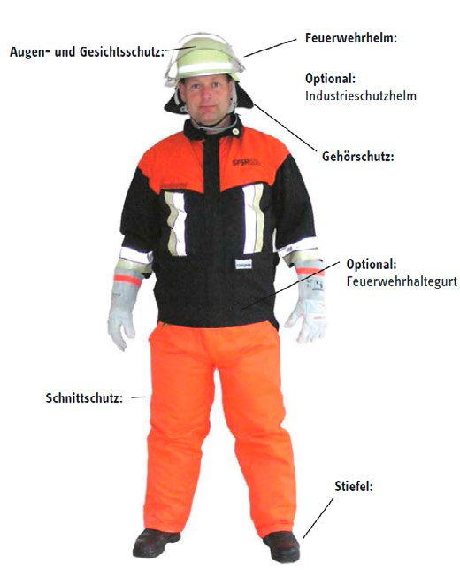
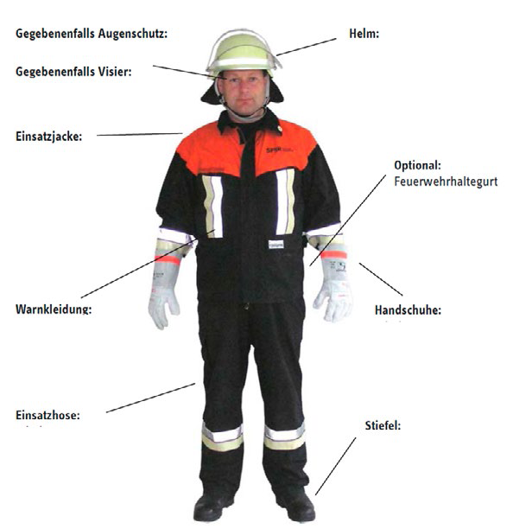
PSA für THL
bei technischer Rettung
bei Arbeiten mit der Motorsäge

Slide 28
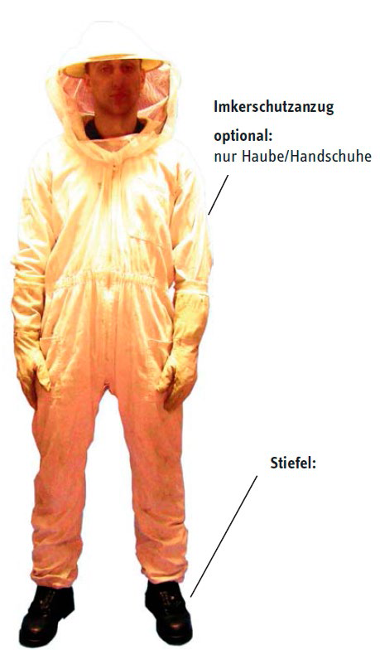
PSA bei Insektenbekämpfung

Slide 29

ffw-natternberg-rettenbach.net

